Slide 1
Top 10 Länder nach Anzahl neuer COVID-19-Fälle
181.930.736 Fälle (+5,0% im Vergleich zu Vorwoche)
3.945.832 Todesfälle (2,2%)
Land | Fälle kumulativ | Neue Fälle (7T) | Veränderung % (7T) | Trend | 7T-Inzidenz/ 100.000 Ew | R (7T) | CFR % | Mind. eine Dosis* | Vollst. Geimpft*
Brasilien | 18.513.305 | 458.652 | -12,0 | ▼ | 215,78 | 0,98 | 2,8 | 35% | 12,8%
Indien | 30.411.634 | 328.856 | -14,0 | ▼ | 23,83 | 0,85 | 1,3 | 19,7% | 4,2%
Kolumbien | 4.213.074 | 216.053 | 10,8 | ▲ | 424,61 | 1,06 | 2,5 | 22,6% | 13,6%
Russische Föderation | 5.538.142 | 149.447 | 19,9 | ▲ | 102,41 | 1,16 | 2,5 | 15,6% | 11,9%
Indonesien | 2.203.108 | 149.113 | 43,8 | ▲ | 54,52 | 1,32 | 2,7 | 10,7% | 4,9%
Argentinien | 4.447.701 | 148.919 | 18,2 | ▲ | 329,5 | 0,98 | 2,1 | 36,5% | 8,9%
Vereinigtes Königreich | 4.800.911 | 133.037 | 70,4 | ▲ | 195,97 | 1,39 | 2,7 | 66,1% | 48,7%
Südafrika | 1.973.972 | 112.907 | 30,2 | ▲ | 190,37 | 1,24 | 3,1 | 5,1% | 0,8%
Iran | 3.204.557 | 76.162 | 11,6 | ▲ | 90,68 | 1,06 | 2,6 | 4,8% | 1,9%
USA | 33.317.803 | 74.274 | -7,0 | ▼ | 22,44 | 1,01 | 1,8 | 54% | 46,3%
Quelle: WHO, Stand: 01.07.2021; *https://ourworldindata.org/covid-vaccinations, 30.06.2021

Slide 2
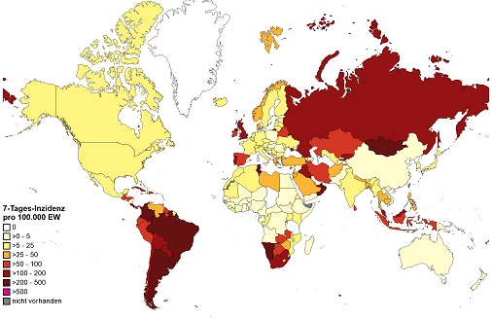
7-Tages-Inzidenz pro 100.000 Einwohner weltweit
Quelle: WHO, Stand: 29.06.2021

Slide 3
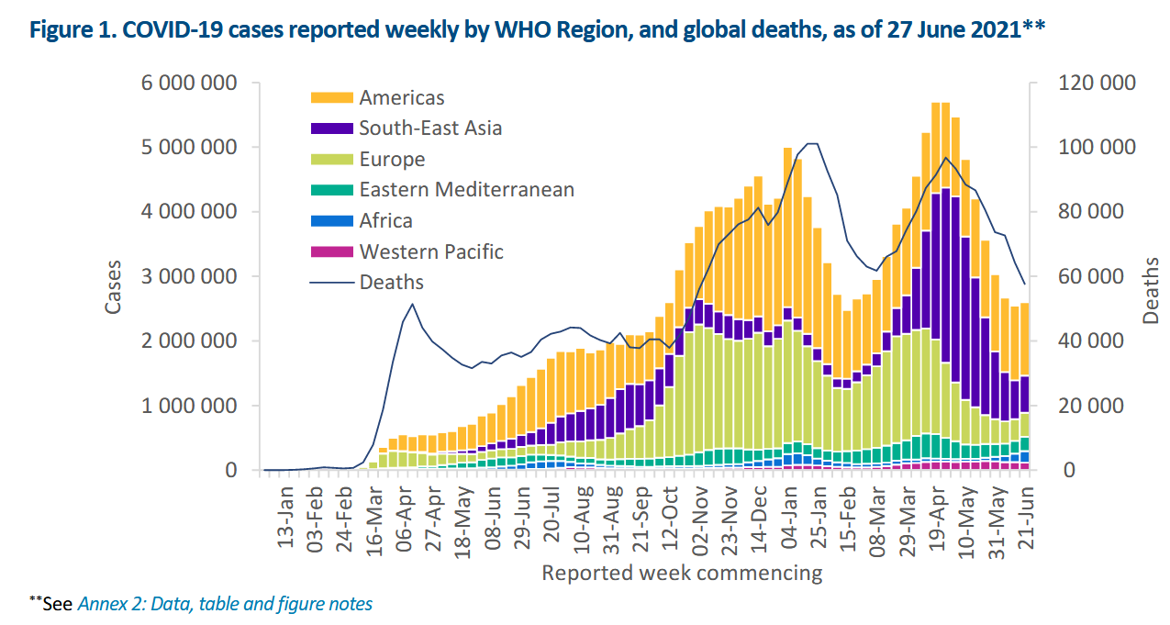
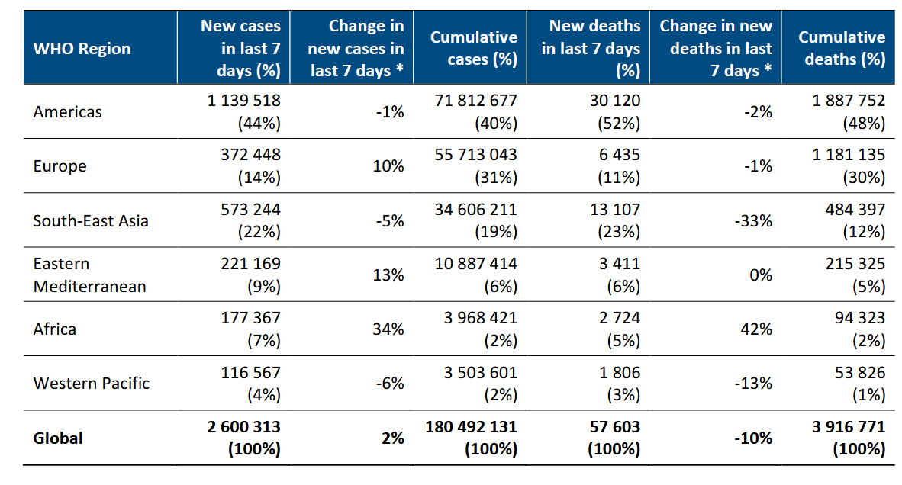
Fall- und Todeszahlen weltweit, WHO SitRep
Kontinent | Fälle 7T % | Todesfälle7T % | Fälle Veränderung % (7T) | Todesfälle Veränderung % (7T)
Afrika | 8,2 | 7,0 | 21,9 | 14,6
Amerika | 41,1 | 50,5 | -2,7 | -9,9
Asien | 36,4 | 31,2 | 3,9 | -9,2
Europa | 14,2 | 11,3 | 27,5 | 7,9
Ozeanien | 0,1 | 0,0 | 52,6 | 25,0
Quelle: WHO 01.07.2021; WHO Sitrep, 22.06.2021

Slide 4
Back up

Slide 5
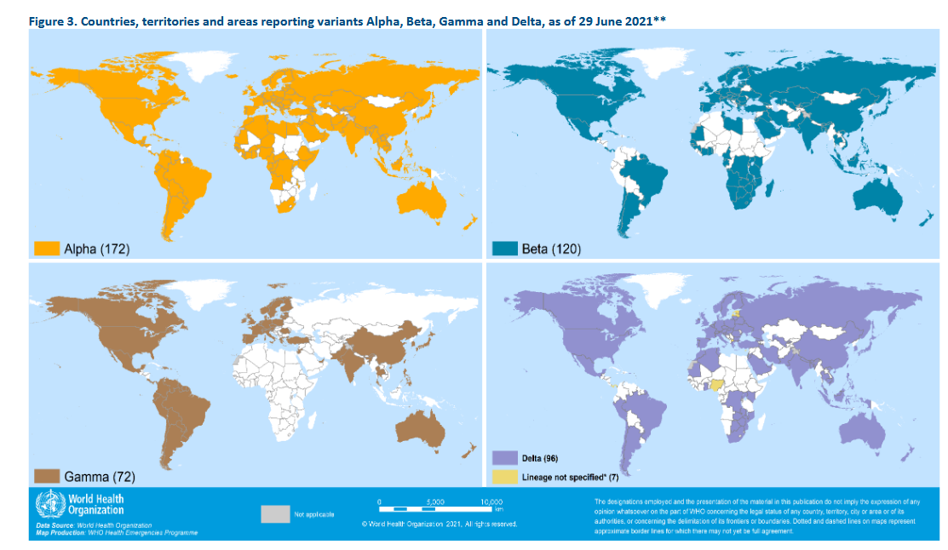
SARS-CoV-2-Varianten weltweit
Virusvarianten-Risikogebiete (Delta): Indien, Nepal, UK, Portugal?, Russland?
Quelle: WHO Sitrep vom 26.06.2021
Notes:
https://www.who.int/emergencies/diseases/novel-coronavirus-2019/situation-reports/

